Slide 1
Acompanhamento TCC 16/12/20
Correções para browsing mix
Resultados para shopping mix

Slide 2
Simulação browsing mix
Apenas leitura do banco de dados (browsing)
VM com Linux Ubuntu Server (sem interface gráfica)
1 núcleo de processamento (CPU)
4GB de memória RAM
4GB de disco rígido
Cada experimento foi executado 15 vezes.
Notes:
Dicas:
representação de desvio padrão como media+-desvio (ex. 1000+-3)

Slide 3
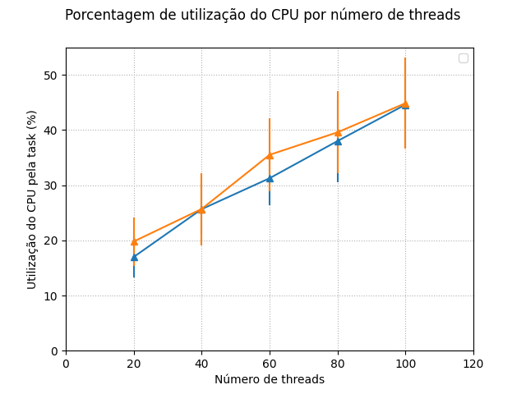
Comparação CPU
Browsing Mix
Número de threads | SOAP | REST | std(SOAP) | std(REST)
20 | 16.984 | 19.791 | 3.663 | 4.4
40 | 25.652 | 25.686 | 4.618 | 6.547
60 | 31.259 | 35.505 | 4.846 | 6.605
80 | 38.005 | 39.585 | 7.425 | 7.425
100 | 44.598 | 44.86 | 7.774 | 8.245

Slide 4
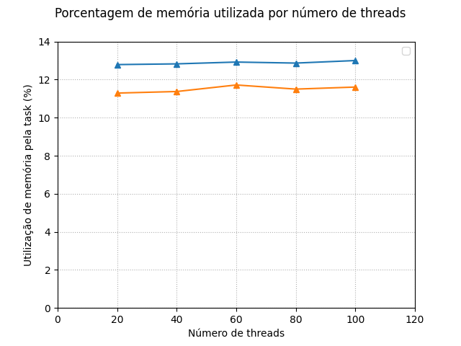
Comparação Memória RAM
Browsing Mix
Número de threads | SOAP | REST | std(SOAP) | std(REST)
20 | 12.787 | 11.291 | 0.071 | 0.068
40 | 12.826 | 11.373 | 0.04 | 0.106
60 | 12.921 | 11.717 | 0.081 | 0.058
80 | 12.867 | 11.5 | 0.046 | 0.107
100 | 13.0 | 11.607 | 0.058 | 0.074

Slide 5
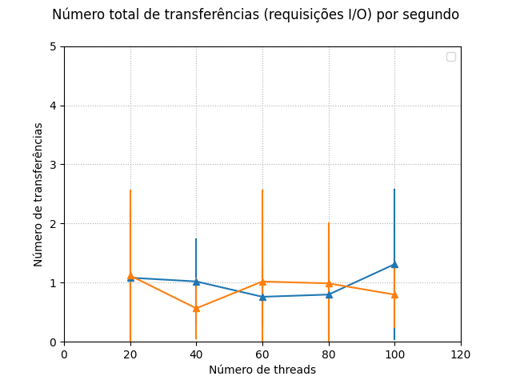
Comparação Disco
Browsing Mix
Número de threads | SOAP | REST | std(SOAP) | std(REST)
20 | 1.083 | 1.12 | 1.131 | 1.455
40 | 1.02 | 0.566 | 0.727 | 0.525
60 | 0.76 | 1.019 | 0.502 | 1.555
80 | 0.798 | 0.987 | 0.901 | 1.026
100 | 1.312 | 0.797 | 1.28 | 0.562

Slide 6
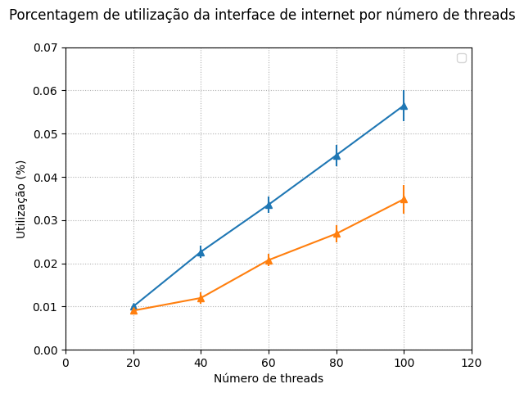
Comparação Rede
Browsing Mix
Número de threads | SOAP | REST | std(SOAP) | std(REST)
20 | 0.01 | 0.009 | 0.0 | 0.001
40 | 0.023 | 0.012 | 0.001 | 0.001
60 | 0.034 | 0.021 | 0.002 | 0.001
80 | 0.045 | 0.027 | 0.002 | 0.002
100 | 0.057 | 0.035 | 0.004 | 0.003

Slide 7
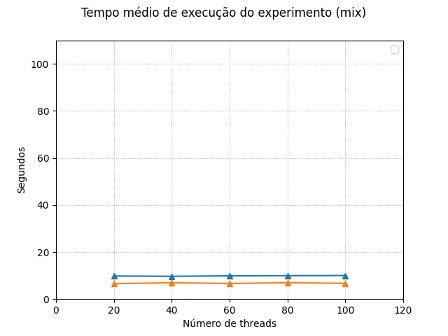
Comparação Tempo de execução
Browsing Mix
Número de threads | SOAP | REST | std(SOAP) | std(REST)
20 | 9.8 | 6.533 | 0.4 | 0.499
40 | 9.667 | 6.933 | 0.471 | 0.929
60 | 9.867 | 6.6 | 0.34 | 0.49
80 | 9.933 | 6.933 | 0.249 | 0.249
100 | 10.0 | 6.667 | 0.365 | 0.471

Slide 8
Simulação shopping mix
Leitura e escrita do banco de dados (shopping)
VM com Linux Ubuntu Server (sem interface gráfica)
1 núcleo de processamento (CPU)
4GB de memória RAM
50GB de disco rígido (virtual)
Cada experimento foi executado 15 vezes.

Slide 9
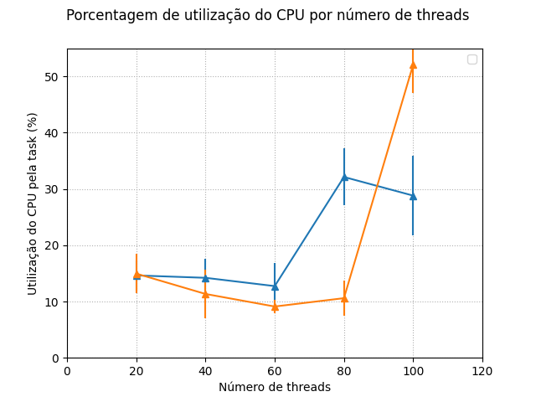
Comparação CPU
Shopping Mix
Número de threads | REST | SOAP | std(REST) | std(SOAP)
20 | 14.961 | 14.635 | 3.52 | 2.713
40 | 11.342 | 14.209 | 4.373 | 3.429
60 | 9.109 | 12.737 | 1.237 | 4.104
80 | 10.593 | 32.127 | 3.147 | 5.049
100 | 52.078 | 28.813 | 4.959 | 7.034
A utilização do CPU para o SOAP foi superior até 80 threads, mas consideravelmente inferior em 100 threads (diferença de mais de 20%). Achei estranho que até o ponto x=60 a curva é decrescente. Outro ponto interessante foi que de 80 para 100 threads, REST teve um aumento de mais de 40% na utilização de CPU.

Slide 10
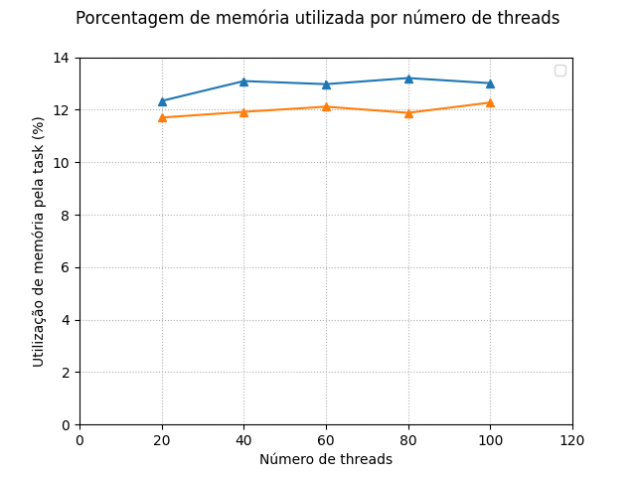
Comparação Memória RAM
Shopping Mix
Número de threads | REST | SOAP | std(REST) | std(SOAP)
20 | 11.701 | 12.335 | 0.068 | 0.097
40 | 11.919 | 13.092 | 0.069 | 0.098
60 | 12.116 | 12.975 | 0.04 | 0.144
80 | 11.881 | 13.207 | 0.04 | 0.054
100 | 12.272 | 13.012 | 0.026 | 0.057
A utilização de memória RAM para o SOAP foi superior em todos os pontos. Ambos os web services tiveram utilização de memória constante, apesar do aumento no número de threads. Esse comportamento é semelhante ao browsing mix, que no caso, apresenta mais utilização de RAM com REST.

Slide 11
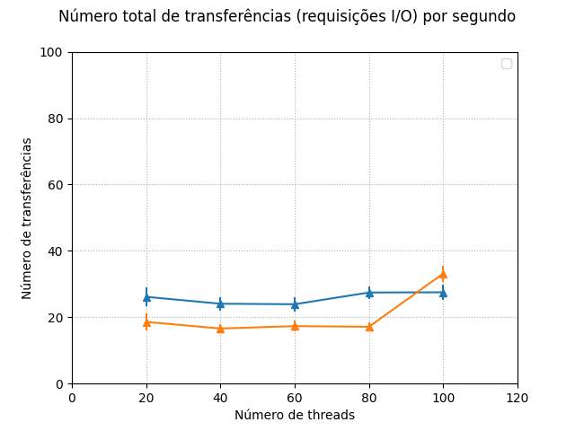
Comparação Disco
Shopping Mix
Número de threads | REST | SOAP | std(REST) | std(SOAP)
20 | 18.587 | 26.144 | 2.68 | 2.852
40 | 16.602 | 24.064 | 1.421 | 1.991
60 | 17.318 | 23.912 | 1.643 | 2.2
80 | 17.125 | 27.443 | 1.438 | 1.916
100 | 33.153 | 27.512 | 2.475 | 2.373
A utilização de disco pelo SOAP foi praticamente constante e, em geral, superior ao REST. No caso do REST, ela é constante até o ponto x=80 e tem um crescimento de mais de 15 transferências por segundo em 100 threads. Em comparação com browsing mix, a utilização de disco foi muito maior.

Slide 12
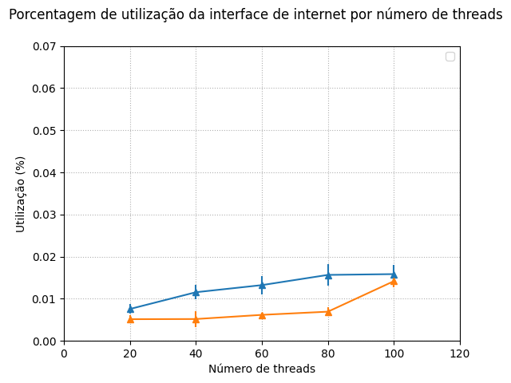
Comparação Rede
Shopping Mix
Número de threads | REST | SOAP | std(REST) | std(SOAP)
20 | 0.005 | 0.008 | 0.001 | 0.001
40 | 0.005 | 0.012 | 0.002 | 0.002
60 | 0.006 | 0.013 | 0.001 | 0.002
80 | 0.007 | 0.016 | 0.001 | 0.003
100 | 0.014 | 0.016 | 0.002 | 0.002
A utilização de rede pelo SOAP foi maior que o REST em todos os pontos. Em comparação com browsing mix, foi muito menor e mais constante.

Slide 13
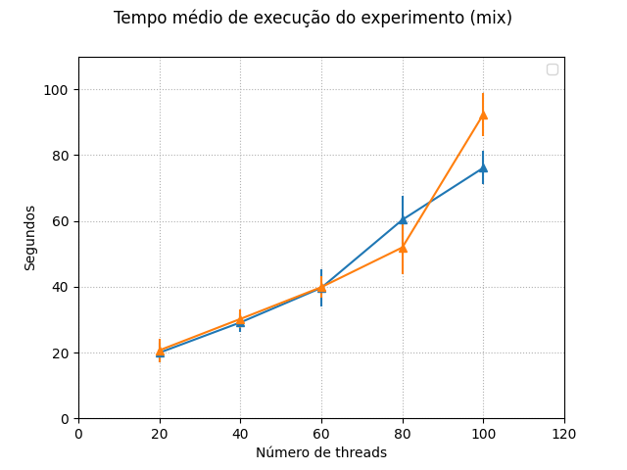
Comparação Tempo de execução
Shopping Mix
Número de threads | REST | SOAP | std(REST) | std(SOAP)
20 | 20.667 | 19.933 | 3.515 | 2.909
40 | 30.2 | 29.133 | 2.81 | 2.802
60 | 39.867 | 39.667 | 3.304 | 5.641
80 | 51.933 | 60.333 | 8.037 | 7.382
100 | 92.4 | 76.133 | 6.54 | 5.071
A tempo de resposta para ambos os web services foi crescente, o que é esperado devido às operações de escrita no banco de dados. Até 80 threads, os tempos são equivalentes. Com 100 threads, REST possui um tempo de resposta maior que o SOAP.

Slide 14
Browsing Mix X Shopping Mix

Slide 15
CPU
Browsing Mix
Shopping Mix
Notes:
browsing - equivalentes

Slide 16
Memória RAM
Browsing Mix
Shopping Mix
Notes:
browsing - equivalentes

Slide 17
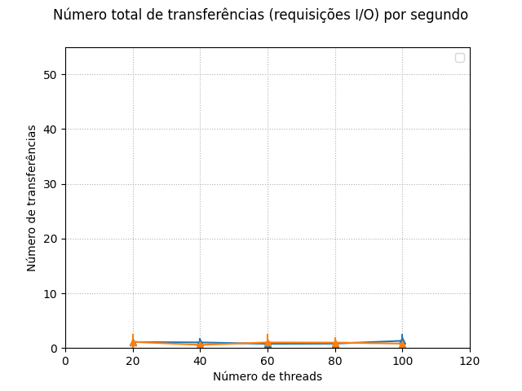
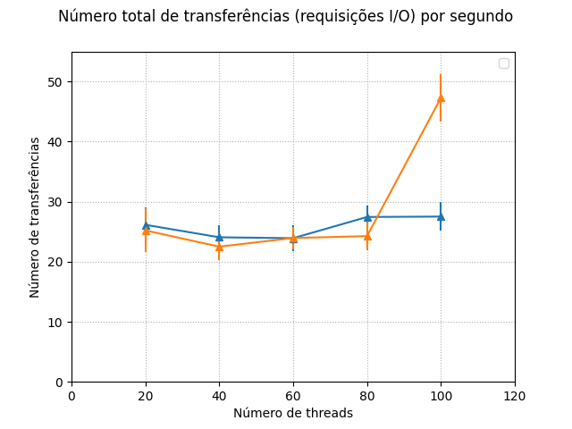
Disco
Browsing Mix
Shopping Mix
Notes:
browsing - equivalentes

Slide 18
Rede
Browsing Mix
Shopping Mix
Notes:
browsing - equivalentes

Slide 19
Tempo de execução
Browsing Mix
Shopping Mix
Notes:
browsing - equivalentes

